Slide 2
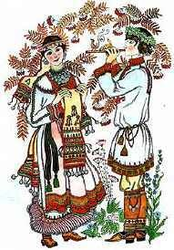

Slide 4
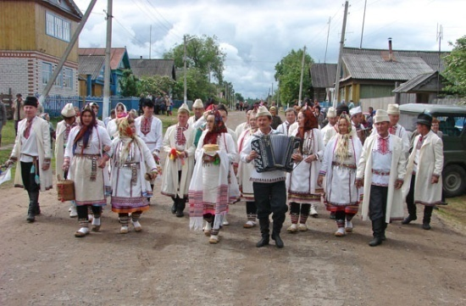

Slide 5
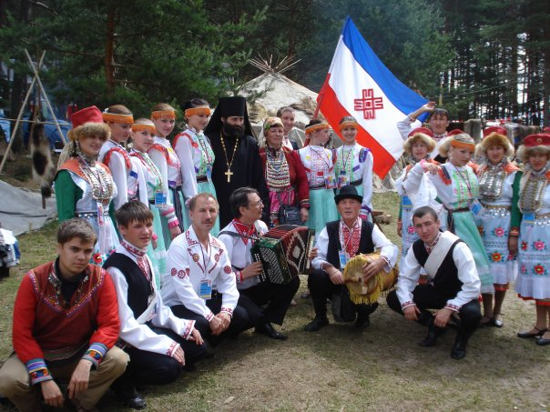

Slide 6
Национальный состав
Республики Марий Эл
на 1 января 2010 года
Национальность | Состав(%) | Население
1 вариант Мари | 42,9%
2 вариант Русские | 47,5%
3 вариант Татары | 5,9%
Другие национ. | 3,7%
Всего | 700 000 чел.
300 300 чел
332 500 чел
41 300 чел

